Slide 1
广播、服务、多线程……

Slide 2
内容
广播
服务
多线程

Slide 3
广播
广播类
注册
广播
处理

Slide 4
BroadcastReceiver
接收、响应事件的组件基类
注册所感兴趣的事件，并接收之
当事件发生时，将其表示为Intent
向系统广播这些Intent
Android将Intent转发给注册过这些事件的BroadcastReceiver
BroadcastReceiver通过调用onReceive()接收Intent

Slide 5
一般用法
注册BroadcastReceiver
广播Intent
Android通过调用onReceive()方法将Intent转发给相应的BroadcastReceiver
在onReceiver中处理事件

Slide 6
注册
静态
  AndroidManifest.xml
  <receiver>、<intent-filter>
动态
  registerReceiver()

Slide 7
<receiver> 格式
<receiver
android:enabled=["true" | "false"]
android:exported=["true" | "false"]
android:icon="drawable resource"
android:label="string resource"
android:name="string"
android:permission="string"
android:process="string" >
…
</receiver>

Slide 8
<intent-filter>
在<receiver>内部指定

Slide 9
静态注册
当系统启动或应用被安装时自动注册

Slide 10
例子

Slide 11
动态注册
创建一个IntentFilter
创建一个BroadcastReceiver
用registerReceiver()注册BroadcastReceiver
  LocalBroadcastManager
  Context
调用unRegisterReceiver()来取消注册

Slide 12
例子

Slide 13
事件广播
一般与有序
  一般：处理顺序未定义
  顺序：按照优先级顺序依次执行
Sticky和Non-Sticky
  Sticky: 广播后存储Intent
  Non-Sticky: 广播后丢弃Intent
有无Receiver权限

Slide 14
事件分发
通过调用onReceive()来分发Intent
  Context: receiver运行的组件
  Intent： 广播的intent
onReceive()处理事件
  onReceive()执行时宿主进程具有较高优先级
  onReceive()在主线程运行，因此它应该比较短
  如果事件处理需要很长时间，考虑启动一个服务，而不是在onReceive中完成。

Slide 15
事件分发
onReceive()返回之前，Receiver不能认为是有效的
通常BroadcastReceiver不能启动异步操作
  显示对话框、通过startActivityFoResult启动Activity

Slide 16
例子

Slide 17
有序广播
void sendOrderedBroadcast(…)

Slide 18
例子

Slide 19
返回结果
getResultData
setResultData

Slide 20
Sticky广播
Sticky Intent由Android缓存
  新的Intent覆盖老的
当BroadcastReceiver动态注册时
  符合IntentFilter要求的缓存Sticky Intent广播给BroadcastReceiver
  一个符合要求的Sticky Intent返回给调用者
void sendStickyBroadcast(…)
发送Sticky Intent的必须要有BROADCAST_STICKY权限

Slide 21
例子

Slide 22
服务
服务类
启动服务
绑定服务

Slide 23
服务类
没有界面
两个主要用途
  执行后台处理
  支持远程方法调用

Slide 24
启动服务
Context.startService(Intent intent)
启动后，服务可以在后台永久运行
启动后的服务通常执行一个单独的操作，然后结束自己
缺省状态下，服务运行在宿主程序的主线程

Slide 25
绑定服务
Context.bindService(Intent service, ServiceConnection conn, int flags)
绑定服务允许一个部件向本地或远程服务发送请求，并接受响应数据
绑定时，服务会根据需求被启动起来
只要有至少一个客户绑定，服务就持续运行

Slide 26
IntentService
Service的子类
所有的请求都是在一个单独的工作线程顺序处理
按需启动、停止

Slide 27
例子

Slide 28
音乐播放器
客户端Activity启动服务播放音乐文件
服务作为一个前台服务来播放音乐
即使客户端Activity暂停或结束，服务仍然在播放

Slide 29
例子

Slide 30
绑定到远程服务
实用Messenger类
定义AIDL 接口

Slide 31
用Messenger实现服务
Messenger管理了一个Handler
允许消息从一个部件传递给跨进程的另一个部件
消息由接收者顺序排列、处理
服务创建一个Handler来处理特定的消息
服务创建了一个Messenger，来为客户端提供一个Binder
客户端实用Binder来创建自己的Messenger
客户端用Messenger来向服务发送消息

Slide 32
例子

Slide 33
用AIDL实现服务
如果一个服务必须并发访问，那么设计一个AIDL接口
AIDL = Android Interface Definition Language
用AIDL定义远程接口
实现远程接口
实现服务方法
实现客户端方法

Slide 34
用.AIDL文件定义接口
定义了部件如何与服务交互

Slide 35
AIDL语法
和Java的接口语法相似
可以声明方法
不能声明静态成员
非原始的远程方法，其参数需要一个方向标志
  IN：传给远程方法
  OUT： 返回给调用者
  INOUT：双向

Slide 36
AIDL数据类型
Java原始类型
String
CharSequence
其它AIDL生成的接口
实现Parcelable协议的类
List：元素必须是AIDL类型，支持泛型
Map：元素必须是AIDL类型，不支持泛型

Slide 37
远程接口例子
interface KeyGenerator {
String getKey();
}

Slide 38
例子

Slide 39
多线程
Android的UI线程
AsyncTask
Handler

Slide 40
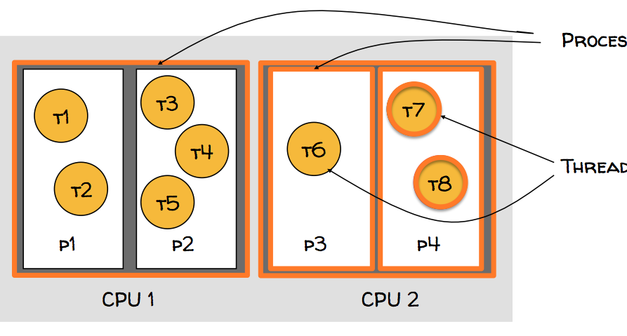
进程与线程

Slide 41
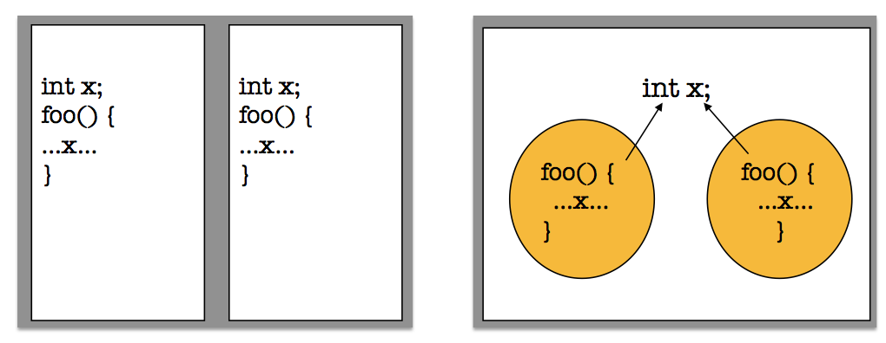
共享变量
进程
线程

Slide 42
Java的多线程
Thread
Runnable
http://docs.oracle.com/javase/tutorial/ essential/concurrency/threads.html

Slide 43
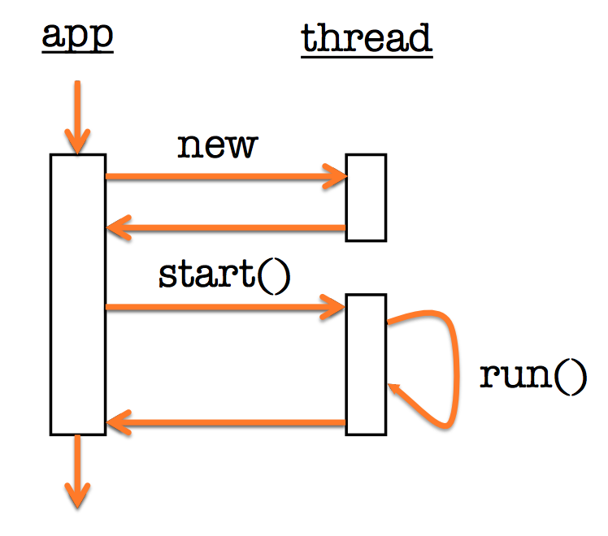
线程的基本使用方法

Slide 44
不使用多线程……

Slide 45
例子

Slide 46
简单的使用多线程

Slide 47
例子

Slide 48
UI线程
每个程序都有一个主线程（UI线程）
同一进程的部件使用同一个UI线程
用户交互、系统调用、生命周期的方法都在UI线程处理
UI线程不是线程安全的
阻塞UI线程会导致程序没有响应
  长期运行的操作应该在后台线程运行
不要在非UI线程访问UI元素

Slide 49
改进方案
在后台线程执行任务，但是在UI线程更新界面
Android提供了几个方法可以保证在UI线程运行
  boolean View.post(Runnable action)
  void Activity.runOnUiThread(Runnable action)

Slide 50
例子

Slide 51
AsyncTask
为执行后台、UI线程提供一种结构化的方法
后台线程
  执行任务
  指示进度
UI线程
  设置
  发布中间进度
  使用结果

Slide 52
AsyncTask
class AsyncTask<Params, Progress, Result> {
...
}
Params: 后台工作使用的类型
Progress: 指示进度使用的类型
Result: 结果的类型

Slide 53
AsyncTask
void onPreExecute()
  在UI线程执行，doInBackground()之前执行
Result doInBackground (Params...params)
  在后台线程执行
  可能调用void publishProgress(Progress... values)
void publishProgress(Progress... values)
  响应publishProgress()
void onPostExecute (Result result)
  在doInBackground()之后执行

Slide 54
例子

Slide 55
Handler
每个Handler和一个线程相关联
一个线程可以向另一个线程关联的Handler发送消息、Runnable来把任务传递给另一个线程
Runnable
  包含一个实现Runnable接口的实例
  发送者实现响应
消息
  包含消息码、一个对象以及整数参数
  Handler实现对事件的响应

Slide 56
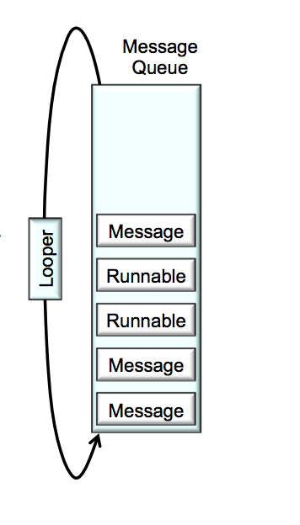
Handler架构

Slide 57
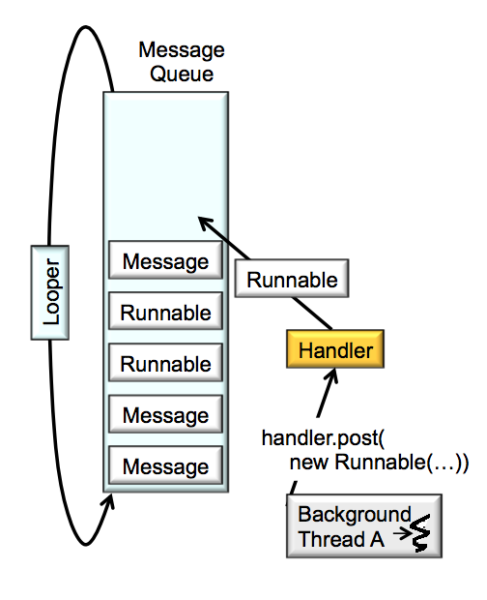
Handler架构

Slide 58
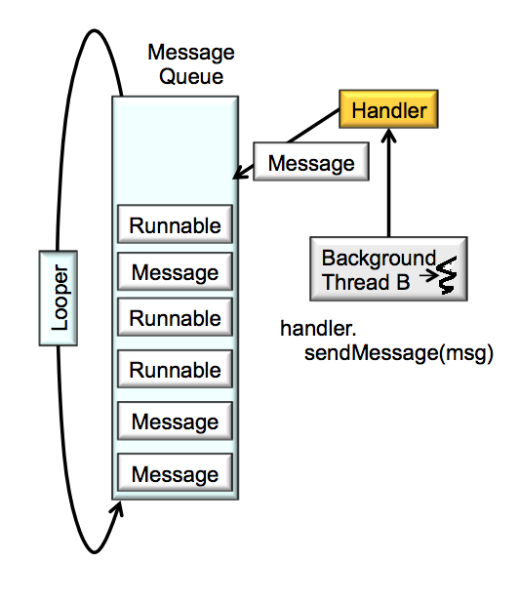
Handler架构

Slide 59
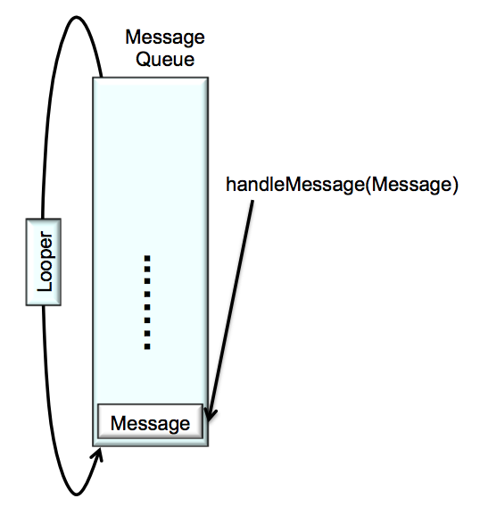
Handler架构

Slide 60
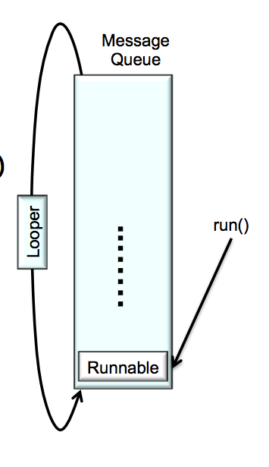
Handler架构

Slide 61
例子

